Slide 1
ПРЕДПОСЫЛКИ ДЛЯ СОЗДАНИЯ НОВЫХ МЕТОДОВ ОЦЕНКИ ОСВОЕНИЯ КОМПЕТЕНЦИЙ ОБУЧАЮЩИМИСЯ КАЗНМУ ИМЕНИ С.Д. АСФЕНДИЯРОВА

Slide 3
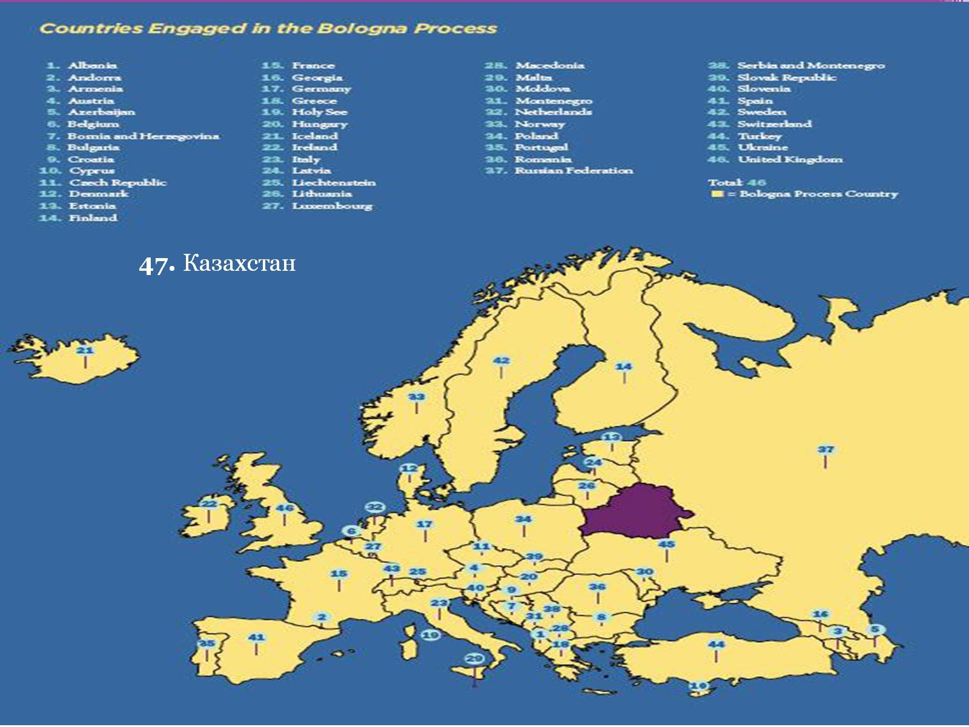

Slide 7
Diagram

Slide 10
Концепция повышения качества образования КазНМУ

Slide 16
